Slide 1
四
图形的面积
整理和复习
R·三年级数学下册

Slide 2

复习导入
回顾本单元学习，你有哪些收获？说说你们学到了哪些知识？

Slide 3
知识构建
活动要求：
1.独立思考；
2.画一画，写一写，在作业纸上试着用自己的方法整理出“知识图”。

Slide 4
用统一的面积单位来测量
面积
用公式计算：
常用的面积单位及进率：
长方形的面积=长×宽
平方厘米
正方形的面积=边长×边长
100
平方分米
100
表示物体表面或封闭图形大小的量
平方米
单位间的进率100

Slide 5

知识梳理
图形的周长和面积有什么区别与联系？
 |  | 周长 | 面积
不同点 | 意义 | 封闭图形一周 的长度 | 封闭图形的大小
 | 计量单位 | 厘米、分米、米 | 平方厘米、平方分米、 平方米
相同点 |  | 用标准单位计量，是标准单位的累计

Slide 6
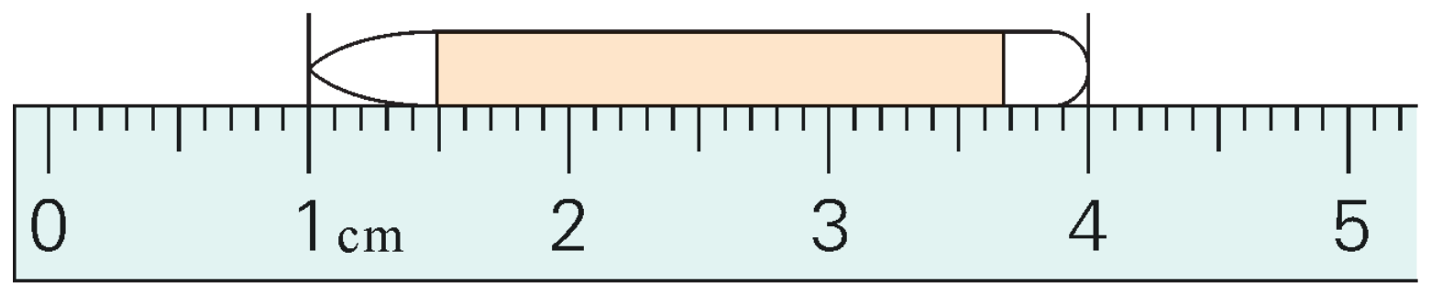
用标准单位计量，是标准单位的累计
10个1平方厘米为10平方厘米。
3个1厘米为3厘米。
1厘米
用 作标准单位
1平方厘米
用 作标准单位

Slide 7
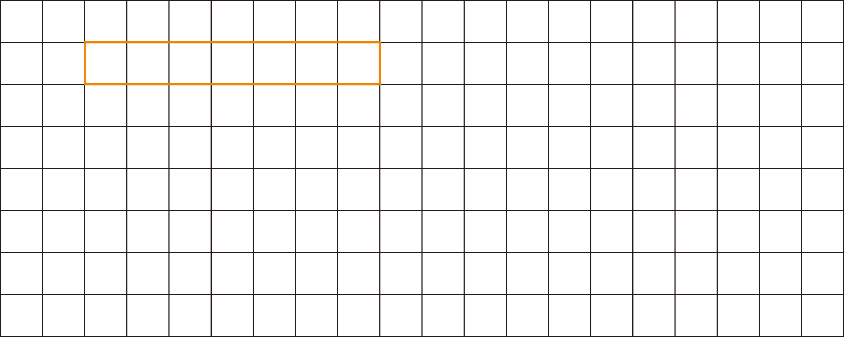
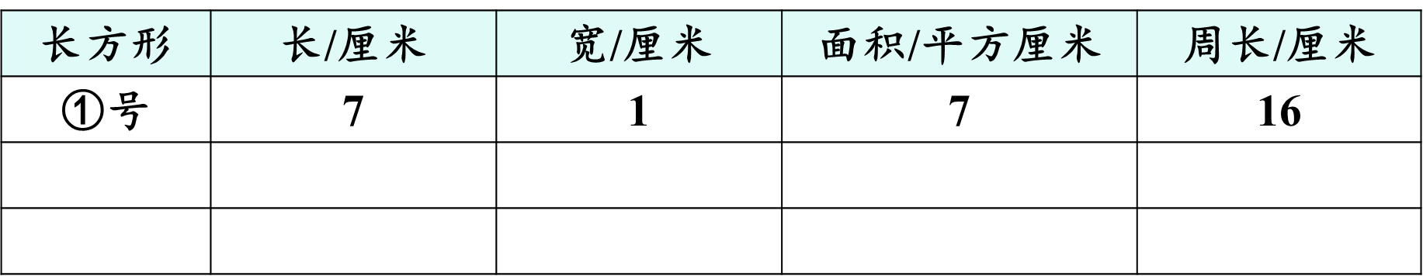
下面每个 代表1平方厘米。在方格纸上，画出周长是16厘米的长方形，你能画几个？算出它们的面积，填入表中。
【课本64页 练习十三 第7题】
你发现了什么规律？

Slide 8

发现：周长一定的长方形，长和宽的差越小，面积越大。周长相同时，正方形的面积最大。
长方形 | 长/厘米 | 宽/厘米 | 面积/平方厘米 | 周长/厘米
①号 | 7 | 1 | 7 | 16
②号 | 6 | 2 | 12 | 16
③号 | 5 | 3 | 15 | 16
④号 | 4 | 4 | 16 | 16

Slide 9

巩固练习
1
在横线上填写适当的单位。
【课本63页 练习十三 第1题】
米
分米
大树高16________
蜡笔长1________
字典厚5________
学校占地面积是9000________
厘米
平方米

Slide 10
2
在 里填上“>”“<”或“=”。
【课本63页 练习十三 第2题】
>
100平方米 10平方米
>
10平方分米 999平方厘米
=
400平方厘米 4平方分米
<
1000平方厘米 1平方米

Slide 11
3
判断下面的说法是否正确，并说一说你的理由。
【课本63页 练习十三 第6题】
600
（1）6平方米=60平方分米。
（2）用8个相同的正方形拼成一个长方形，只有一种拼法。
（3）用8个1平方分米的正方形拼成的图形，它们的面积都是8平方分米。
×
×
√

Slide 12
4
某种扫地机器人每分钟能打扫3平方米的地面。一个房间长6米，宽4米，用这种扫地机器人打扫这个房间需要几分钟？
【课本63页 练习十三 第3题】
6×4=24（平方米）
24÷3=8（分钟）
答：用这种扫地机器人打扫这个房间需要8分钟。

Slide 13
5
街心花园有一块长 15 米、宽 6 米的长方形空地。用边长 3 分米的正方形地砖铺满这块空地，需要多少块地砖？
【课本63页 练习十三 第4题】
15×6=90（平方米）
3×3=9（平方分米）
90平方米=9000平方分米
9000÷9=1000（块）
答：需要1000块地砖。

Slide 14
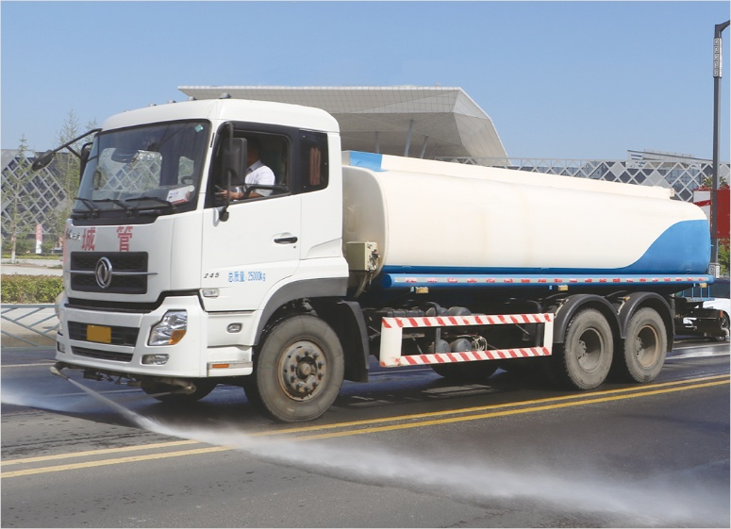
6
一辆洒水车每分钟行驶200米，洒水的宽度是8米。洒水车5分钟能给多大面积的地面洒上水？
【课本63页 练习十三 第5题】
200×5=1000（米）
1000×8=8000（平方米）
答：洒水车5分钟能给8000平方米的地面洒上水。

Slide 15
7
街心花园中一个正方形的花坛四周有1米宽的水泥路。如果水泥路的总面积是16平方米，花坛的面积是多少平方米？
【课本64页 练习十三 第8题】
1×1=1（平方米）
花坛
1米
16-1×4=12（平方米）
12÷4=3（平方米）
3÷1=3（米）
3×3=9（平方米）
答：花坛的面积是9平方米。

Slide 16
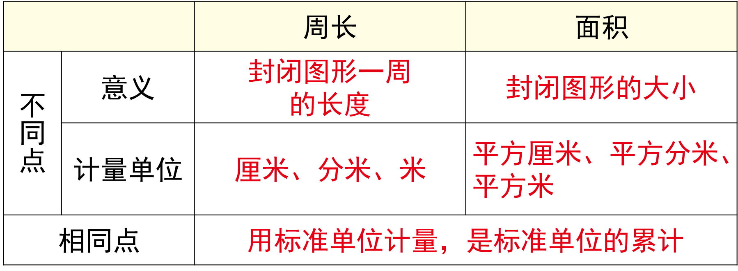
课堂小结
标准单位
面积
平方厘米
长方形的面积=长×宽
100
平方分米
100
正方形的面积=边长×边长
平方米

Slide 17
课后作业
见“状元成才路”系列丛书对应课时作业。

